Slide 1
Соціальні загрози суспільній безпеці

Slide 2
Суспільна безпека
Суспільна безпека – стан захищеності життєво важливих інтересів особи, суспільства та держави від внутрішніх і зовнішніх загроз . Залежить від рівня життя її населення, від потенціалу для покращення умов життя майбутніх поколінь.
Головні суб'єкти суспільної безпеки :
1) Громадянин ( його права та свободи )
2) Суспільство ( його духовні та матеріальні цінності
3) Держава ( її конституційний лад , суверенітет , територіальна цілісність та недоторканість кордонів )

Slide 3
Характеристика суспільної безпеки
Її характеризують рівень безробіття , відсоток осіб , які опинилися за межею бідності , співвідношення середньої заробітної плати і вартості споживчого кошика , індекс розвитку людського потенціалу .
Важливим показником є якість життя та середній клас .
Середній клас зумовлює стабільність , добробут та відкритість суспільства . Він є основним творцем інститутів і норм громадського суспільства.

Slide 4
Суспільна стабільність
Головний фактор суспільної безпеки є молодь. Незадоволення молоді існуючим станом речей у країні може призвести до значних суспільних змін.
Суспільна стабільність залежить від :
Ефективної соціальної державної політики ;
Переважання в суспільстві середнього класу ;
Міжнаціональної толерантності ;
Міжконфесійної толерантності ;
подолання бідності ;
Створення нових робочих місць , скорочення безробіття ;
Залучення молоді до конструктивної діяльності .

Slide 5
Соціальні проблеми
Соціальних небезпек існує дві групи :
Перша група – пов'язана із взаєминами всередині людського співтовариства. До неї належать зростання тероризму і злочинності , військові конфлікти , наркоманія , відсталість економічного розвитку окремих регіонів та країн.
Друга група – відображення кризи у відносинах між суспільством і природою. До неї належать демографічні , продовольчі , енергетичні кризові явища.

Slide 6
Бідність
Бідність — соціальні відносини, що характеризуються відсутністю необхідних матеріальних засобів для того, щоб провадити «нормальне» (відповідно до норм прийнятих суспільством) життя, наприклад, неможливість прогодувати свою родину, дати освіту дітям чи забезпечити сім'ю якісним медичним обслуговуванням.

Slide 7
Причини бідності
Низький рівень домагань ( соціологи констатують , що рівень домагань українців – нижче нікуди , а якщо людина не може стати багатою навіть в мріях,в реальності зробити це буде ще важче) .
Відсутність перспектив ( наприклад молода людина вийшла, здобувши гідну вищу освіту , вийшла на ринок праці . Ознайомившись з рівнем своєї зарплати , і наприклад , цінами на ринок житла , зрозуміла , що квартира їй недоступна) .
Консервативне мислення ( бідним людям властиво прибіднюватися , тоді як багаті завжди готові йти вперед і справедливо оцінюють свої можливості).
Жалість до себе (жалість по відношенню до себе – вірний спосіб отримати низькооплачувальну роботу )
Неправильне відношення до грошей
Створення міфів (бідні люди у всіх проблемах звинувачують , тих , що оточують , а частіше -обставини. Вони придумують собі численні міфи ) .
Жадність

Slide 8
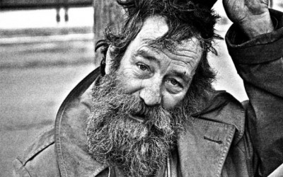
До економічно відсталих країн відносяться більшість країн Азії , Латинської Америки , Африки та країни СНД.
Згідно з матеріалами світового банку , на початку XXI ст. 2, 8 млрд. осіб витрачає на життя приблизно 2 долари щодня; більшість із них не має доступу до чистої води , їжі та засобів гігієни . Кожні 3 ,5 секунди від голоду помирає , а щодня – 24 тис. осіб.
Поширення бідності обумовлює негативні демографічні тенденції , низький рівень народжуваності ,погіршення здоров'я , неможливість отримання якісної освіти, масову еміграцію.

Slide 9
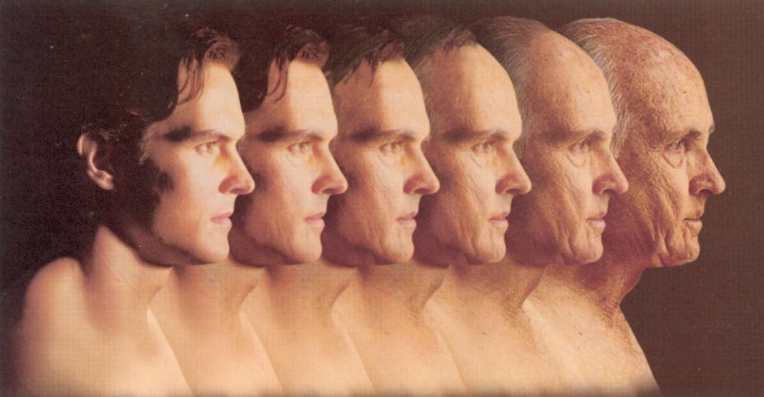
Старіння населення
Старіння населення – зсув розподілу населення за віком у бік більшого віку. Старіння населення в сучасному світі – масове явище. Кожен день близько 200 тис. чоловік на планеті долають 60- річний рубіж . Суспільство , порушене процесом старіння , подається змінам не тільки демографічного , але й соціального , економічного и психологічного характеру.

Slide 10
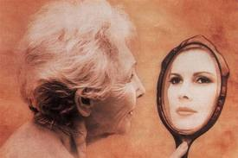
У доповіді ООН зазначено , що через десять років кількість жителів планети старше 60 років перевищить мільярд осіб. До 2050 року людей за “ шістдесят ” в світі буде більш , ніж 15 – річних підлітків. Японія на сьогодні є єдиною країною , де вік 30 % жителів перевищує 60 років. Однак , до 2050 року в аналогічній демографічній країні опиниться ще не менш 50 країн , втому числі Албанія , Канада і Китай.

Slide 11
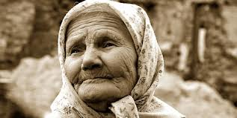
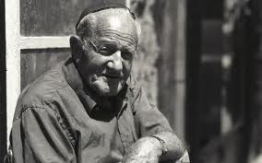
В даний час дві третини світу старше 60 років , за даними фонду населення ООН , проживають в країнах , що розвиваються.
У ряді держав , наприклад , на Кіпрі і Латвії , більше половини тих , чий вік перевищує 60 років , проживають в умовах бідності .

Slide 12
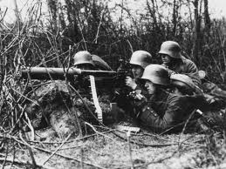
Війни
Війна – складне суспільно - політичне явище , пов'язане з розв'язанням протиріч між державами , народами , національними та соціальними групами з переходом до застування засобів збройної боротьби , що відбувається у формі бойових дій між їх збройними силами .
Війни становлять потенційну загрозу соціальній безпеці.

Slide 13
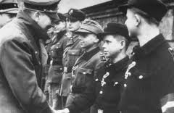
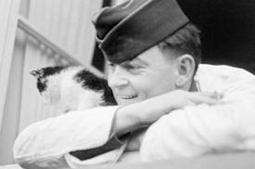
Війни спричиняють величезні втрати серед мирного населення , значні фінансові витрати , знищення культурних та природних ресурсів. У світі зберігаються ті постійно збільшуються величезні арсенали засобів масового знищення , а загальні витрати та військові потреби у 2002 році становили трильйон доларів.

Slide 14
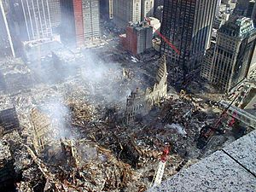
Тероризм
Тероризм – насильницькі дії проти мирного населення , здебільшого з політичною метою. Він є частиною підпільної боротьби , має насильницькі цілеспрямовані , може бути керованим на ідеологічному ґрунті.

Slide 15
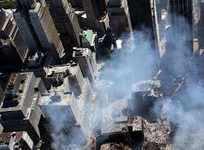
Сьогодні жертвами вчинків терористів стають не лише ті , на кого спрямовано саму дію , а й ті , хто випадково опинився поруч . Тероризм становить загрозу для всього людства , навіть коли терористичні акти відбуваються у віддалених куточках планети.

Slide 16
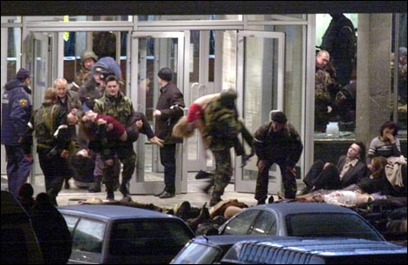
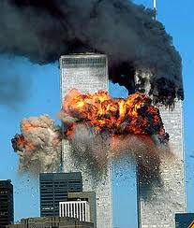
Найвідоміші терористичні акти
Терористичний акт в Москві , відбувся 25 жовтня в 2002 році , коли чеченські терористи захопили в заручники й утримували три дні приблизно 800 глядачів мюзиклу “ Норд – Ост “. Загинуло понад 100 заручників , серед них були 4 громадянина України.
Терористичний акт в Нью – Йорку , відбувся 11 вересня в 2001 році , терористи - смертники спрямували два літаки із заручниками на борту в будівлі Світового торговельного центру . Загинуло 2750 осіб – громадян понад 90 країн , з 20 українцями включно.

Slide 17
Виконала проект Литвиненко Світлана 11-А

